Slide 1
SQL介紹與實作
HOPE 合作教學訓練 /Alex
https://github.com/chu61/sql2019

Slide 2
Agenda
Day1 環境/基本介紹
SQL工具簡介
SQL語法: SELECT
Day2 SQL語法: INSERT
SQL語法: UPDATE
SQL語法: DELETE
Day3 SQL語法: 其他常用

Slide 3
SQL簡介
SQL 是「結構化查詢語言」（Structured Query Language）的簡稱，是由 IBM 公司於 1970 年代所發展出來，用於關連式資料庫 (Relational Databases) 當中的一種資料庫查詢語言，利用 SQL 可以用來進行各種與資料庫相關的處理，例如：
產生資料庫內的資料表
定義資料表內的欄位與相關資料型態
建立表格之間的關連性
對資料進行處理：新增、修改、刪除、查詢 對資料進行統計

Slide 4
SQL 語言的興起與語法標準
SQL 的語法標準有「業界標準」與「ANSI SQL 標準」之分。
關聯式資料庫百家爭鳴, 各家公司都可能有各自的 SQL 語法或是定義不同的資料型別, 例如 Sybase 與 Microsoft 公司使用 Transact-SQL (簡稱 T-SQL), 而 Oracle 公司則使用 PL/SQL (Procedural Language extension to SQL), 將原來 "非程序性" 的 SQL 語法改為 "程序性" (procedural) 的語法。

Slide 5
SQL 語言的興起與語法標準
為了避免各產品之間的 SQL 語法不相容, 形成多頭馬車的狀況, 因此由 ANSI (American National Standards Institute, 美國國家標準局) 制定出 ANSI SQL-92, 以定義出 SQL 的關鍵字與語法標準。其後更陸續發展出 SQL-99, 及目前最新版的 SQL-2003 。
大體而言, 業界的產品都是在包含 ANSI SQL 的基礎下, 再擴充自家產品的功能, 以求能展現出本身的特色。

Slide 6
各種SQL及管理工具

Slide 7
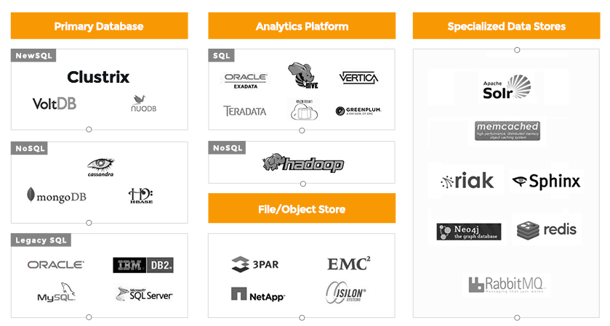
各種Database

Slide 8
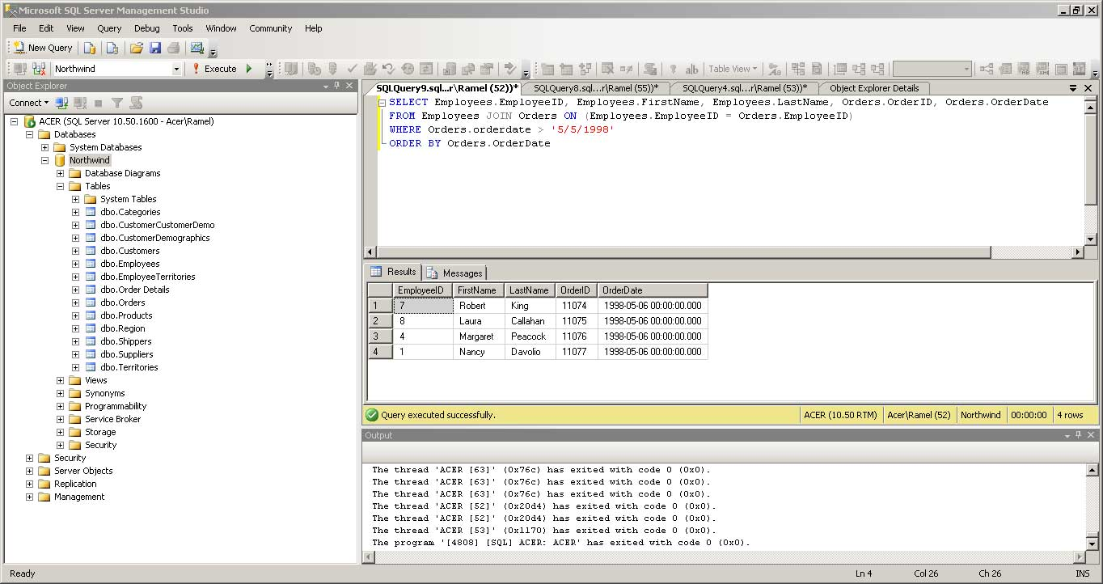
(Tool) SQL Server Management Studio
SQL Server Management Studio (SSMS) 是用於管理任何 SQL 基礎結構的整合式環境。 使用 SSMS 來存取、設定、管理、掌管和開發 SQL Server、Azure SQL Database 和 SQL 資料倉儲的所有元件

Slide 9
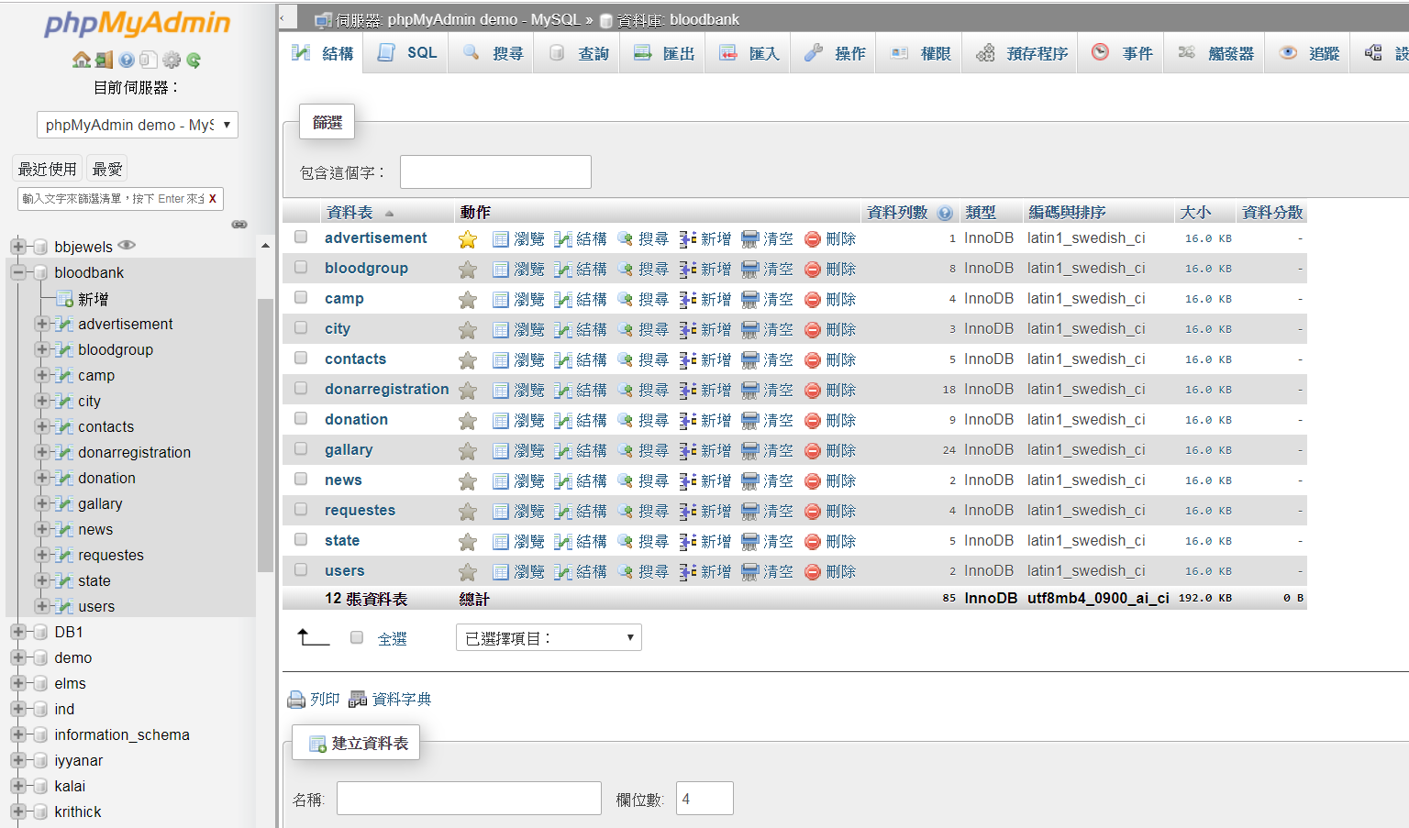
(Tool) phpMyAdmin
phpMyAdmin 是一個以PHP為基礎，以Web-Base方式架構在網站主機上的MySQL的資料庫管理工具，讓管理者可用Web介面管理MySQL資料庫。 。

Slide 10
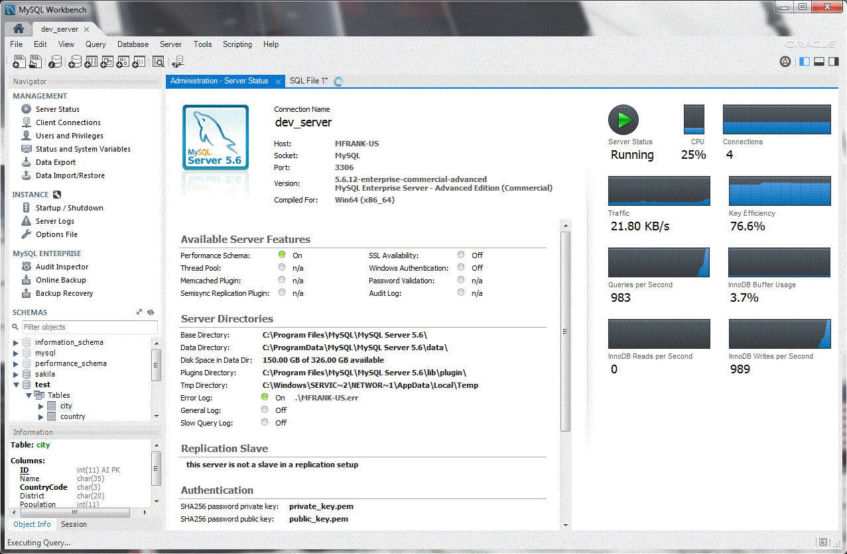
(Tool) MySQL Workbench
MySQL Workbench is a unified visual tool for database architects, developers, and DBAs. MySQL Workbench provides data modeling, SQL development, and comprehensive administration tools for server configuration, user administration

Slide 11
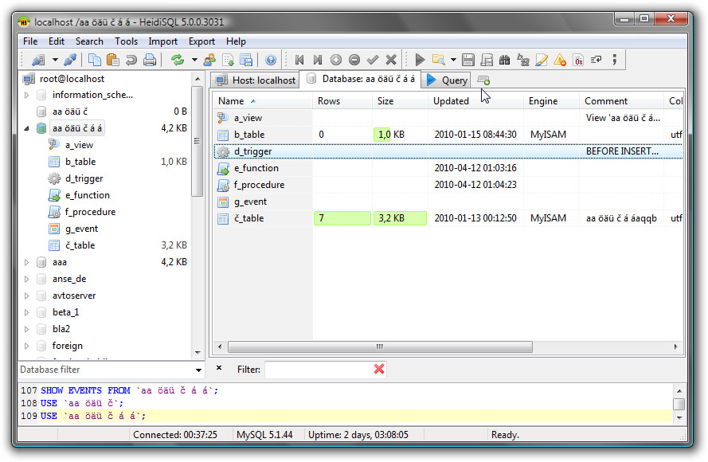
(Tool) HeidiSQL
HeidiSQL是一個自由開源的資料庫管理工具，用於MySQL及其分支，以及Microsoft SQL Server和PostgreSQL。它的代碼庫最初取自Ansgar Becker自己的MySQL-Front 2.5軟體。

Slide 12
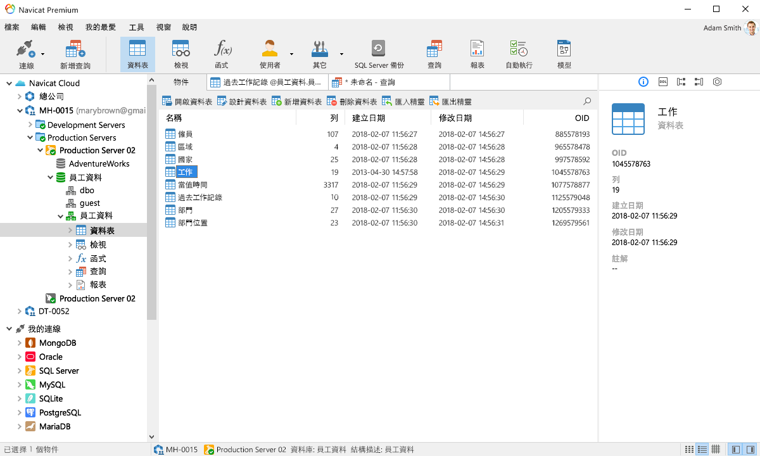
(Tool) Navicat Premium
Navicat Premium 是一套資料庫開發工具，讓你從單一應用程式中同時連接 MySQL、MariaDB、MongoDB、SQL Server、Oracle、PostgreSQL 和 SQLite 資料庫。它與 Amazon RDS、Amazon Aurora、Amazon Redshift、Microsoft Azure、Oracle Cloud、Google Cloud 和 MongoDB Atlas 等雲端資料庫相容。

Slide 13
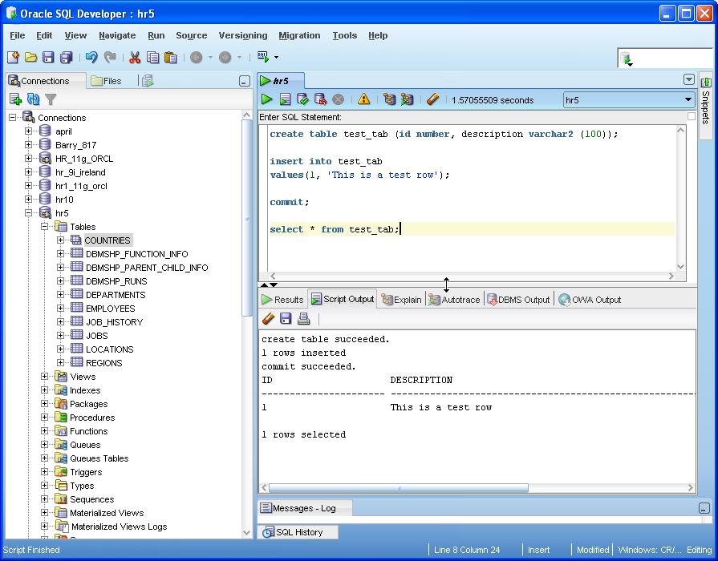
(Tool) Oracle SQL Developer
一個集成開發環境，用於在Oracle數據庫中使用SQL。 Oracle Corporation免費提供此產品;它使用Java Development Kit

Slide 14
SQL及管理工具種類太多
不可能全裝
請視需求採用對應工具

Slide 15
資料關連及表示方法

Slide 16
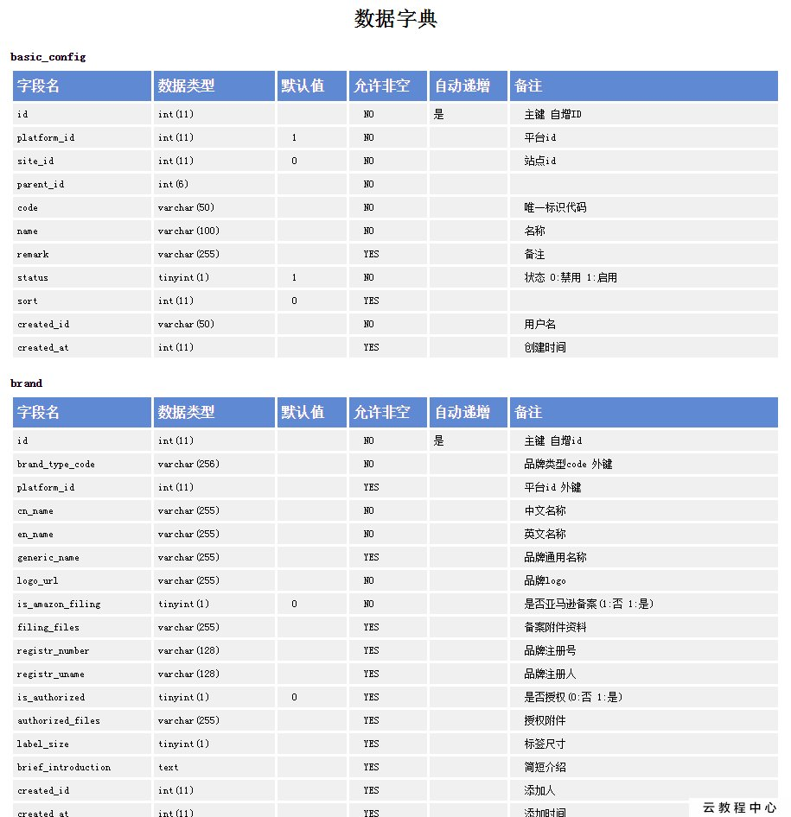
DD vs ERD vs ERD(2)
DD (Data dictionary, 資料字典) 是各Table一張張展開的欄位清單
[優]方便製作
[缺]很難在腦海中生成清楚的圖形式關連

Slide 17
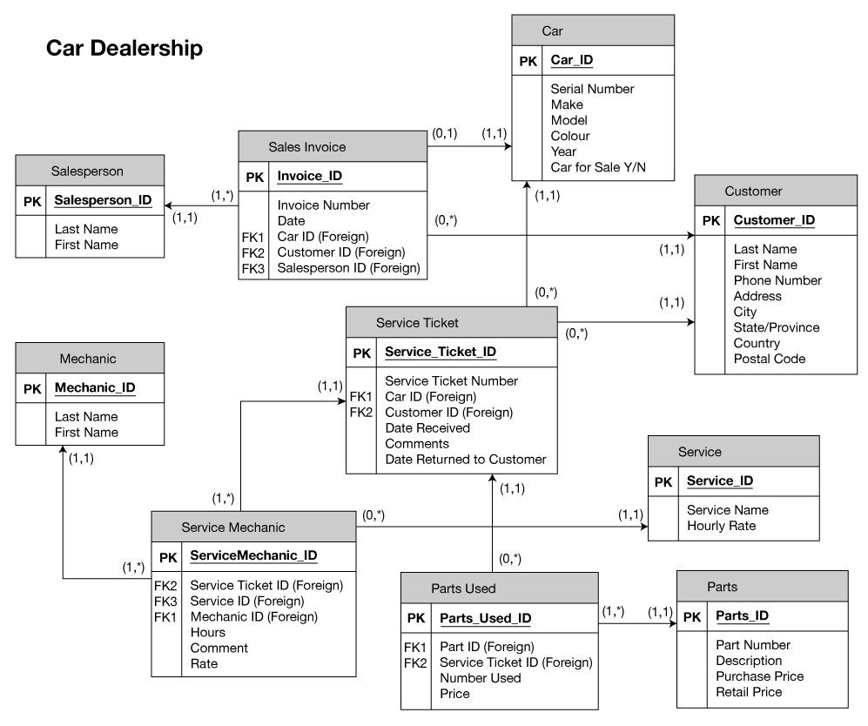
DD vs ERD vs ERD(2)
ER模型、實體關係模型或實體聯絡模式圖（ERD, Entity relationship）是概念資料模型
[優] 圖形式關連清楚
[缺] 不一定標示在正確關連欄位

Slide 18
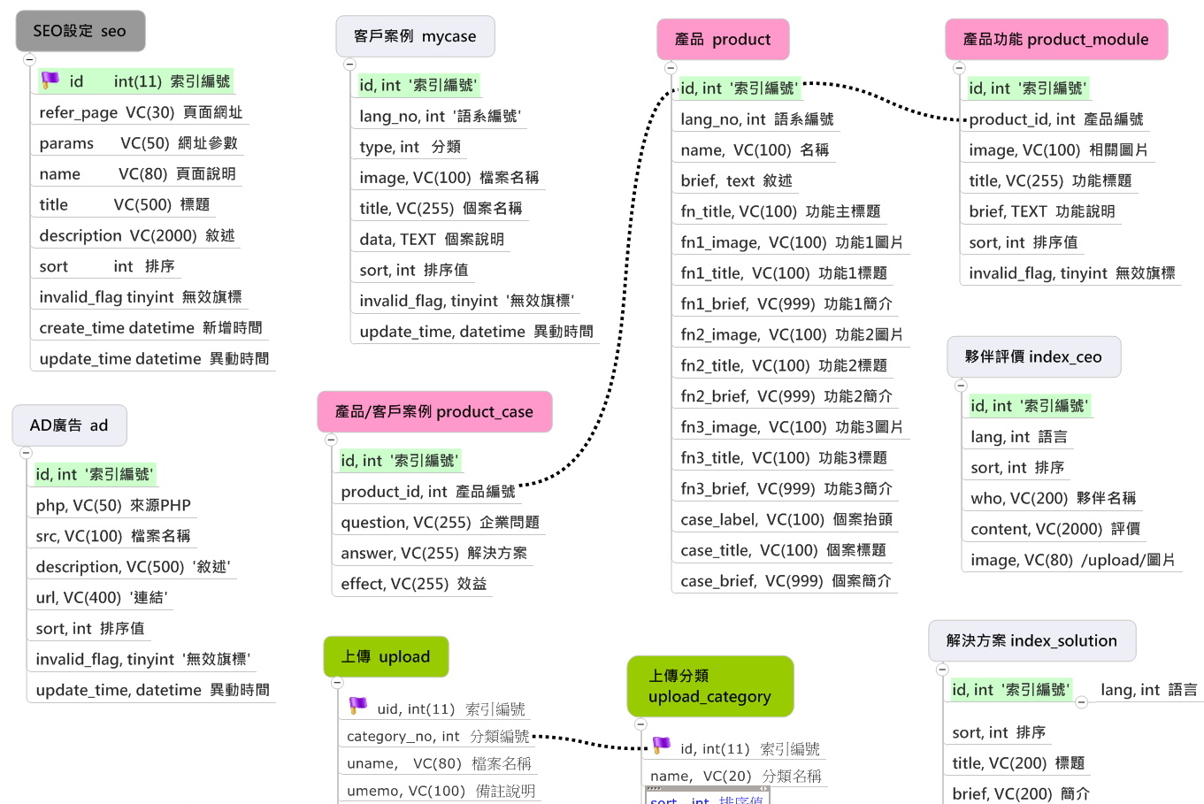
DD vs ERD vs ERD(2)
這是我調整後,偏好的資料關係表示圖

Slide 19
真正系統DB是很複雜的...

Slide 20
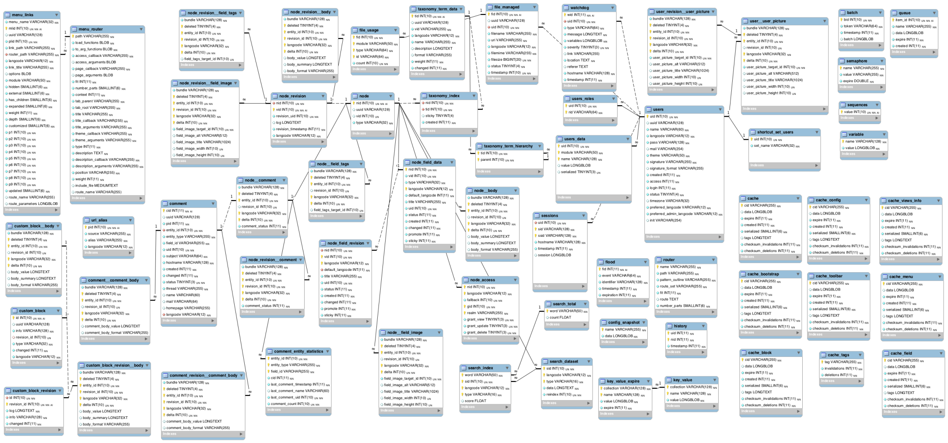
這是 Drupal 8 (CMF)

Slide 21
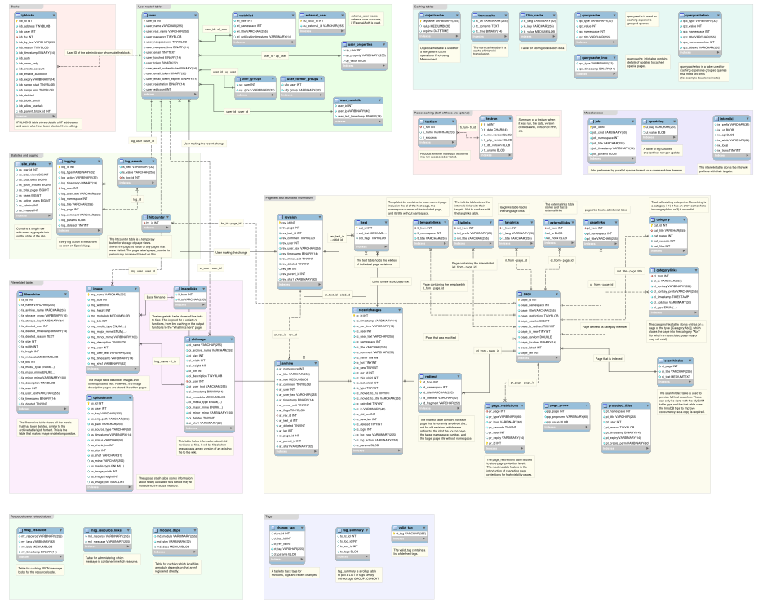
這是 MediaWiki (維基百科)

Slide 22
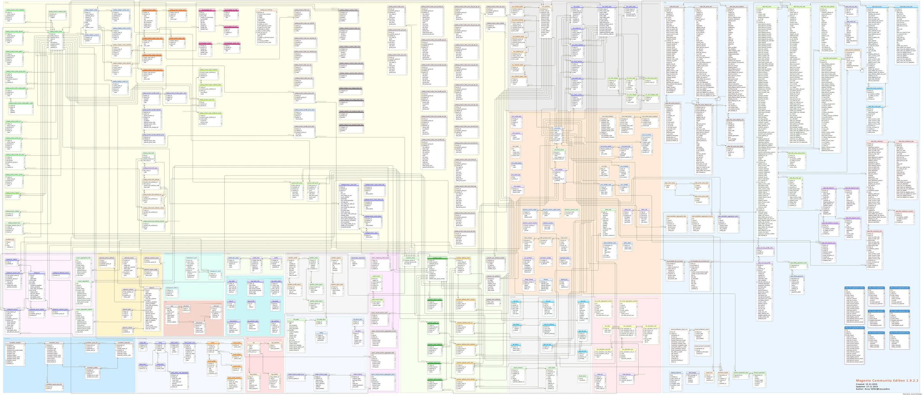
這是 Magento 2 (電子商務)

Slide 23
實作開始: northwind

Slide 24
northwind
北風資料庫(Northwind)是微軟一個範例資料庫
原始架構完整而簡單, 完整具備了銷售買賣業中 業務/ 客戶/ 訂單/ 產品/ 運送等各項要素
適合用來 入門理解/試作

Slide 25
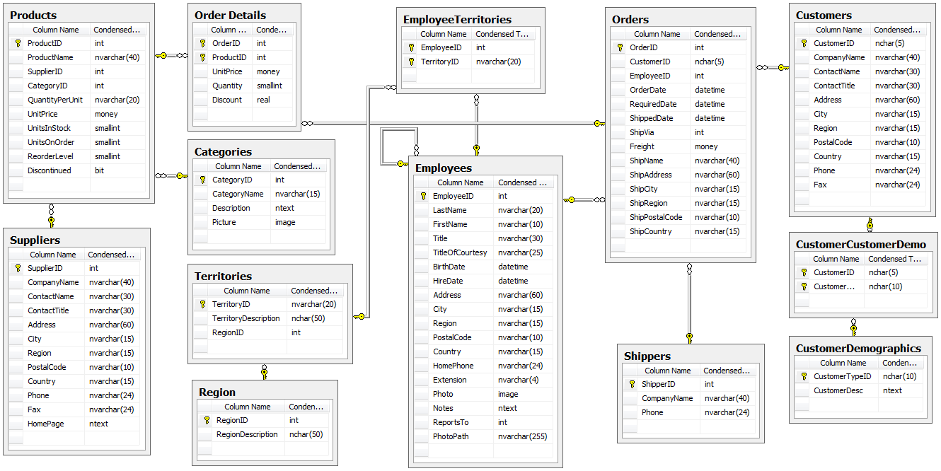
原版northwind

Slide 26
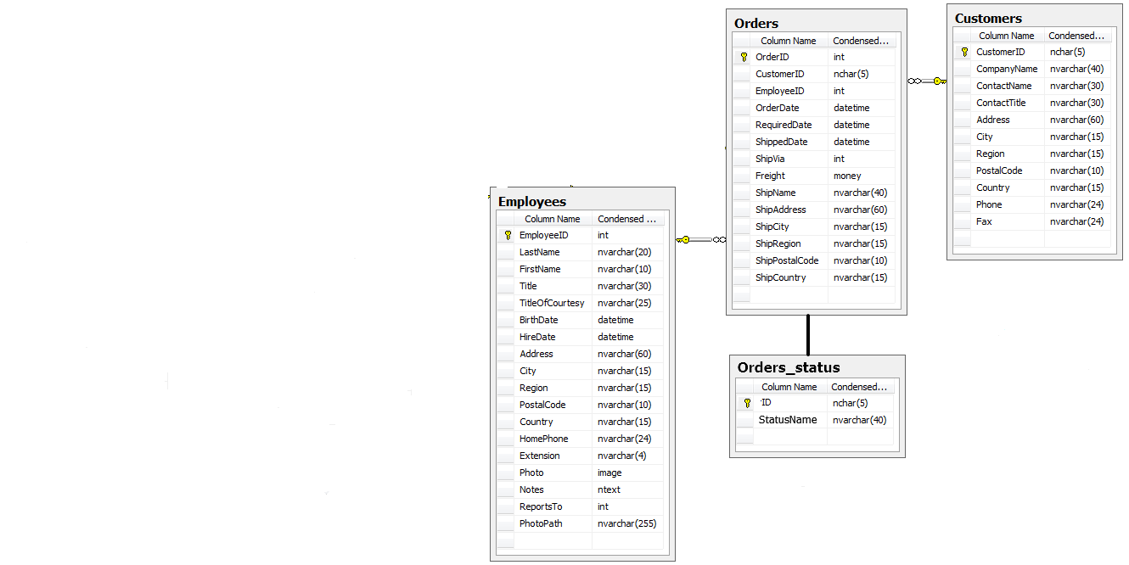
(本次)簡化版northwind

Slide 27
SQL fiddle 線上SQL練習 語法
想要學習 SQL 語法，現在不用大費周章去安裝資料庫來練習了，透過 SQLFiddle.com 這個網站便可以來練習 SQL基本語法，且提供 My SQL、MS SQL 2008 及 2010、SQLite、Oracle 11g R2 等多版本可供選擇。

Slide 28
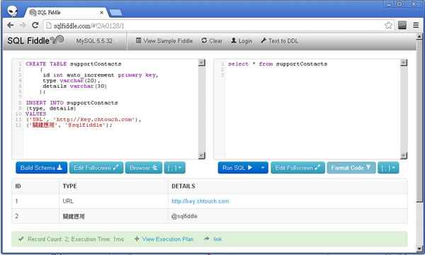
SQL fiddle 線上SQL練習 語法
http://sqlfiddle.com/

Slide 29
SQL fiddle 線上SQL練習 語法
Step
建立資料
1A. 匯入 sql 語法
1B. 匯入 CSV格式資料
2. 下SQL語法看結果

Slide 30
SQL語法: SELECT
SELECT [* | DISTINCT | Top n] <欄位串列>
FROM (資料表名稱{<別名>} | JOIN資料表名稱)
[WHERE <條件式>]
[GROUP BY <群組欄位> ]
[HAVING <群組條件>]
[ORDER BY <欄位> [ASC | DESC]]
1. Select後面要接所要列出的欄位名稱。
2. [* / Distinct|Topn]中括號的部份可以省略。
(1) ”*” 表示列印出所有的欄位(欄位1,欄位2,……,欄位n)
(2) Distinct代表從資料表中選擇不重複的資料。
它是利用先排序來檢查是否有重複，因此，已經內含order by的功能。
所以，如果使用Distinct時，就不須要再撰寫order by。
(3) Top n指在資料表中取出名次排序在前的n筆記錄。
(4)INTO 新資料表：是指將SELECT查詢結果存入另一個新資料表中。

Slide 31
SELECT [* | DISTINCT | Top n] <欄位串列>
FROM (資料表名稱{<別名>} | JOIN資料表名稱)
[WHERE <條件式>]
[GROUP BY <群組欄位> ]
[HAVING <群組條件>]
[ORDER BY <欄位> [ASC | DESC]]
【說明】
5. Group By欄位1,欄位2,…,欄位n [Having 條件式]
(1)Group By 可單獨存在，它是將數個欄位組合起來，以做為每次動作的依據。
(2) [Having 條件式]是將數個欄位中加以有條件的組合。它不可以單獨存在。

Slide 32
SELECT [* | DISTINCT | Top n] <欄位串列>
FROM (資料表名稱{<別名>} | JOIN資料表名稱)
[WHERE <條件式>]
[GROUP BY <群組欄位> ]
[HAVING <群組條件>]
[ORDER BY <欄位> [ASC | DESC]]
【說明】
6. Order By 欄位1,欄位2,…,欄位n [Asc|Desc]
它是依照某一個欄位來進行排序。
例如：(1) ORDER BY 成績 Asc ←可以省略(由小至大)
(2) ORDER BY成績 Desc ←不可以省略(由大至小)

Slide 33
小秘訣
1. 資料庫內的資料表名稱及欄位名稱，最好是英文，且中間不可留白。
2. 欄位名稱最好複雜一點，以免和資料庫的內建關鍵字相衝。
3. 文字欄位的預設值最好是空字串，不要不設定預設值。

Slide 34
SELECT 只抓前N筆 (大家不一樣)
------------MSSQL ----------
SELECT TOP 3 * FROM Team
意義：所有球隊資料，但只抓前三筆
說明：「TOP 3」代表只抓取前三筆資料。
------------- MySQL ------------
SELECT * FROM Team LIMIT 0,3
或 SELECT * FROM Team LIMIT 3

Slide 35
7-3 使用Select子句
【定義】
Select是指在資料表中，選擇全部或部份欄位顯示出來，這就是所謂的「投影運算」。
【格式】
Select 欄位串列
From 資料表名稱

Slide 36
7-3.1 查詢全部欄位
【定義】
是指利用SQL語法來查詢資料表中的資料時，可以依照使用者的權限及需求來查詢所要看的資料。如果沒有指定欄位的話，我們可以直接利用星號「*」代表所有的欄位名稱。
【優點】不需輸入全部的欄位名稱。
【缺點】
1.無法隱藏私人資料。
2.無法自行調整欄位順序。
3.無法個別指定欄位的別名。

Slide 37
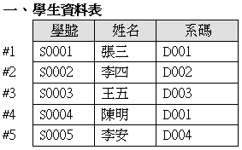
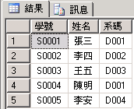
[實例]
在「學生資料表」中顯示「所有學生基本資料」《參見7-1.2 》
【解答】
【查詢結果】
SQL指令1
use ch7_DB SELECT * FROM 學生資料表
SQL指令2與SQL指令1有相同的結果
use ch7_DB SELECT 學號,姓名,系碼 FROM 學生資料表

Slide 38
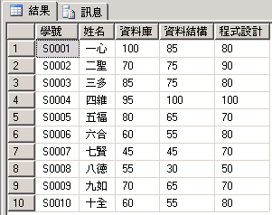
【隨堂練習】
假設有一個「學生成績表」，其目前的欄位名稱及內容如下所示：
請撰寫一段SQL指令來顯示學生成績表中的全部記錄。
【解答】
【執行結果】
SQL指令
use ch7_hwDB SELECT * FROM 學生成績表

Slide 39
7-3.2 查詢指定欄位(垂直篩選)
【定義】
由於上一種方法，只能直接選擇全部的欄位資料，無法顧及隱藏私人
資料及自行調整欄位順序的問題，因此，我們利用指定欄位來查詢資
料。
【優點】
1.顧及私人資料。
2.可自行調整欄位順序。
3.可以個別指定欄位的別名。
【缺點】
如果確定要顯示所有欄位，則必須花較多時間輸入。

Slide 40
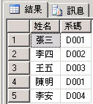
[實例]
在「學生資料表」中查詢所有學生的「姓名及系碼」 《參見7-1.2 》
【解答】
【查詢結果】
說明：在「學生資料表」中將「姓名」及「系碼」投射出來。
SQL指令
use ch7_DB SELECT 姓名, 系碼 FROM 學生資料表
欄位與欄位名稱之間，必須要以逗號「，」隔開

Slide 41
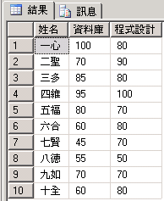
【隨堂練習】
資料庫名稱：ch7_hwDB.mdf
假設有一個「學生成績表」，其目前的欄位名稱及內容如下所示：
請撰寫一段SQL指令來顯示學生的「姓名」、「資料庫」及「程式設計」三個欄位的所有記錄。
【解答】
【執行結果】
SQL指令
use ch7_hwDB SELECT 姓名, 資料庫, 程式設計 FROM 學生成績表

Slide 42
7-3.3 使用「別名」來顯示
【定義】
使用AS運算子之後，可以使用不同名稱顯示原本的欄位名稱。
【表示式】原本的欄位名稱 AS 別名
《AS可省略不寫，只寫「別名」》
【舉例】系碼 AS 科系代碼 或寫成➔ 系碼 科系代碼
【注意】
AS只是暫時性地變更列名，並不是真的會把原本的名稱覆蓋過去。
【適用時機】1.欲「合併」的資料表較多並且名稱較長時。
2.一個資料表扮演多種不同角色(自我合併)。
3.暫時性地取代某個欄位名稱(系名 AS 科系代碼)
【替代欄位名稱字串】
替代字元 | 功能 | 語法
AS | 設定別名 | Select 系碼 AS 系所班別
+ | 結合兩個欄位字串 | SELECT 學號+姓名 AS 資料

Slide 43
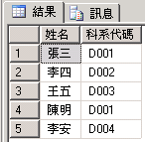
[實例1]
在「學生資料表」中將所有學生的「系碼」設定別名為「科系代碼」」之後，再顯示「姓名、科系代碼」 《參見7-1.2 》
【解答】
【查詢結果】
SQL指令
use ch7_DB SELECT 姓名, 系碼 AS 科系代碼 FROM 學生資料表
利用AS來設定
欄位的別名
設定別名

Slide 44
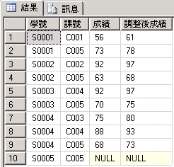
[實例2]
在「選課資料表」中將所有學生的「成績」各加5分，並且設定別名為「調整後成績」之後，再顯示「學號，課號，成績，調整後成績」
《參見7-1.2 》
【解答】
【查詢結果】
SQL指令
use ch7_DB SELECT 學號, 課號, 成績,成績+5 AS 調整後成績 FROM 選課資料表

Slide 45
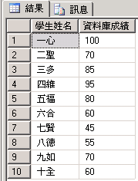
【隨堂練習1】
假設有一個「學生成績表」，其目前的欄位名稱及內容如下所示：
請撰寫一段SQL指令來將成績表中的「姓名」欄位改為「學生姓名」、「資料庫」欄位改為「資料庫成績」。
【解答】
【執行結果】
SQL指令
use ch7_hwDB SELECT 姓名 AS 學生姓名, 資料庫 AS 資料庫成績 FROM 學生成績表

Slide 46
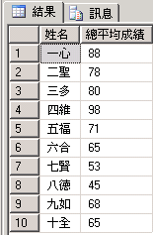
【隨堂練習2】
假設有一個「學生成績表」，其目前的欄位名稱及內容如下所示：
請撰寫一段SQL指令來將成績表中的「姓名」及三科目的「總平均成績」。
【解答】
【執行結果】
SQL指令
use ch7_hwDB SELECT 姓名, (資料庫+資料結構+程式設計)/3 AS 總平均成績 FROM 學生成績表;

Slide 47
7-3.4 使用「Into」來新增資料到新資料表中
【定義】
使用Into運算子來將查詢出來的結果，存入到另一個資料表中。
【表示式】SELECT 欄位串列 INTO 新資料表名稱
【注意】新資料表名稱不須事先建立。
【適用時機】資料備份或測試時。

Slide 48
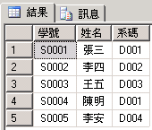
【實例1】
在「學生資料表」中將所有學生資料備份一份，另存入「測試用學生資料表_1」
《參見7-1.2 》
【解答】
【執行結果】
SQL指令
use ch7_DB SELECT * INTO 測試用學生資料表_1 FROM 學生資料表

Slide 49
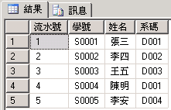
【實例2】
在「學生資料表」中將所有學生資料備份一份，另存入「測試用學生資料表_2」
並且加入「流水號」 《參見7-1.2 》
【解答】
【執行結果】
SQL指令
use ch7_DB SELECT IDENTITY(int,1,1) As 流水號,學號,姓名,系碼 INTO 測試用學生資料表_2 FROM 學生資料表

Slide 50
7-4 使用「比較運算子條件」
如果我們所想要的資料是要符合某些條件，而不是全部的資料時，那就必須要在Select子句中再使用Where條件式即可。並且也可以配合使用「比較運算子條件」來搜尋資料。若條件式成立的話則會傳回「True(真)」，若不成立的話則會傳回「False(假)」。
比較運算子表(註：設A代表「成績欄位名稱」,B代表「字串或數值資料」)
SQL指令
Select 欄位集合 From 資料表名稱 Where 條件式
運算子 | 功能 | 例子 | 條件式說明
＝ (等於) | 判斷A與B是否相等 | A=B | 成績=60
<> (不等於) | 判斷A是否不等於B | A<>B | 成績<>60
< (小於) | 判斷A是否小於B | A<B | 成績<60
<= (小於等於) | 判斷A是否小於等於B | A<=B | 成績<=60
> (大於) | 判斷A是否大於B | A>B | 成績>60
>= (大於等於) | 判斷A是否大於等於B | A>=B | 成績>=60

Slide 51
7-4.1 查詢滿足條件的值組(水平篩選)
【定義】
當我們所想要的資料是要符合某些條件，而不是全部的資料時，那就
必須要在Select子句中再使用Where條件式即可。
【優點】1.可以依照使用者的需求來查詢。
2.資訊較為集中。

Slide 52
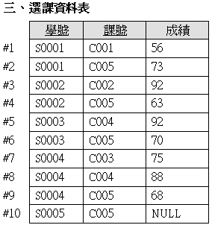
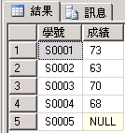
[實例]
在「選課資料表」中查詢修課號為「C005」的學生的「學號及成績」
《參見7-1.2 》
【解答】
【查詢結果】
SQL指令
use ch7_DB SELECT 學號, 成績 FROM 選課資料表 WHERE 課號='C005’

Slide 53
7-4.2 查詢比較大小的條件
【定義】
當我們所想要的資料是要符合某些條件，例如：顯示出及格或不及格的學生名單等情況。此時，我們就必須要在Where 條件式中使用「比較運算子」來篩選。

Slide 54
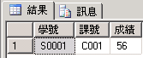
[實例]
在「選課資料表」中查詢任何課程成績「不及格60」的學生的「學號、課程代號及成績」 《參見7-1.2 》
【解答】
【查詢結果】
SQL指令
use ch7_DB SELECT 學號, 課號, 成績 FROM 選課資料表 WHERE 成績<60
「60分」是數值資料不須要加「左右單引號」

Slide 55
【隨堂練習 #1】
從客戶表取出城市
從員工表依序取出 電話,職稱,first_name, last_name, email 和 id
從訂單表取出運費0元的紀錄
從訂單找出寄送到New York的紀錄
從訂單找出開頭字母是L的城市 (LEFT()或LIKE)
從訂單找出字母中有la的城市
從訂單找出在2006-04-01前的訂購紀錄
從訂單找出要寄到Chicago且免運費的紀錄
從訂單找出在2006年 (2/1-4/28)的訂購紀錄

Slide 56
7-5 使用「邏輯比較運算子條件」
在Where條件式中除了可以設定「比較運算子」之外，還可以設定「邏輯運算子」來將數個「比較運算子」條件組合起來，成為較複雜的條件式。其常用的邏輯運算子如表6-6所示：
註：設A代表「左邊條件式」,B代表「右邊條件式」
運算子 | 功能 | 條件式說明
And(且) | 判斷A且B兩個條件式是否皆成立 | 成績>=60 And 課程代號='C005'
Or(或) | 判斷A或B兩個條件式是否有一個成立 | 課程代號='C004' Or 課程代號='C005'
Not(反) | 非 A的條件式 | Not 成績>=60

Slide 57
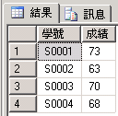
7-5.1 And(且)
【定義】判斷A且B兩個條件式是否皆成立。
【實例】
在「選課資料表」中查詢修課號為「C001」且成績是「及格60分」的學生的「學號及成績」 《參見7-1.2 》
【解答】
【查詢結果】
SQL指令
use ch7_DB SELECT 學號,成績 FROM 選課資料表 WHERE成績>=60 And 課號='C005'

Slide 58
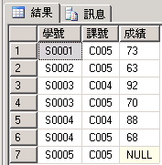
7-5.2 Or(或)
【定義】判斷A或B兩個條件式是否至少有一個成立。
【實例】
在「選課資料表」中查詢學生任選一科「課程代號為C004 或 課程代號為C005」的學生的「學號、課程代號及成績」 《參見7-1.2 》
【解答】
【查詢結果】
SQL指令
use ch7_DB SELECT 學號,課號,成績 FROM 選課資料表 WHERE 課號='C004' Or 課號='C005'

Slide 59
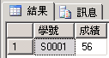
7-5.3 Not(反)
【定義】當判斷結果成立時，則變成不成立。而判斷結果不成立時，
則變成成立。
【實例】
在「選課資料表」中，查詢有修課程代號為C001且成績不及格的學生的「學號及成績」。《參見7-1.2 》
【解答】
【查詢結果】
SQL指令
use ch7_DB SELECT 學號,成績 FROM 選課資料表 WHERE 課號='C001’ And Not 成績>=60

Slide 60
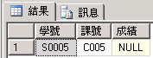
7-5.4 IS NULL(空值)
【定義】NULL值是表示沒有任何的值(空值)，在一般的資料表中有些欄位中並
沒有輸入任何的值。例如：學生月考缺考，使用該科目成績是空值。
【實例1】
在「選課資料表」中查詢那些學生「缺考」的「學號、課號及成績」。
《參見7-1.2 》
【解答】
【查詢結果】
注意：這裡的「IS」不能用等號(=)代替它。
SQL指令
use ch7_DB SELECT 學號, 課號, 成績 FROM 選課資料表 WHERE 成績 IS NULL
設定IS NULL條件，其回傳的值True或False

Slide 61
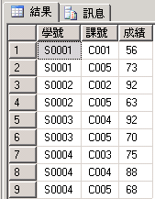
[實例2]
在「選課資料表」中查詢那些學生「沒有缺考」的「學號、課號及成績」
【解答】 《參見7-1.2 》
【查詢結果】
SQL指令
use ch7_DB SELECT 學號, 課號, 成績 FROM 選課資料表 WHERE 成績 IS NOT NULL
設定 IS NOT NULL條件

Slide 62
7-6 使用「模糊條件與範圍」
【定義】
在Where條件式中除了可以設定「比較運算子」與「邏輯運算子」之外，還可以設定「模糊或範圍條件」來查詢。
【例如】奇摩的搜尋網站，使用者只要輸入某些關鍵字，就可以即時查詢出相關的資料。其常用的模糊或範圍運算子如表6-7所示：
運算子 | 功能 | 條件式
1. Like | 模糊相似條件 | Where 系所 LIKE '資管%'
2. IN | 集合條件 | Where課程代號IN('C001','C002')
3. Between……And | 範圍條件 | Where成績 Between 60 And 80

Slide 63
7-6.1 Like模糊相似條件
【定義】
LIKE運算子利用萬用字元(%及 _ )來比較相同的內容值。
(1)萬用字元(%)百分比符號代表零個或一個以上的任意字元；
(2)萬用字元( _ )底線符號代表單一個數的任意字元。
【注意事項】Like模糊相似條件的萬用字元之比較
撰寫SQL 語法環境 | Access | SQL Server
比對一個字元 | 「?」 | 「_」
比對多個字元 | 「*」 | 「%」
比對一個數字 | 「#」 | 「#」
包含指定範圍 | [A-C]代表包含A到C的任何單一字元
排除包含指定範圍 | [^A-C]代表排除A到C的任何單一字元

Slide 64
【以SQL Server 的環境為例】
1.Select *
意義：「*」 代表在資料表中的所有欄位
2. WHERE 姓名 Like '李%'
意義：查詢姓名開頭為 '李' 的所有學生資料
3. WHERE 姓名 Like '%李'
意義：查詢姓名結尾為 '李' 的所有學生資料
4. WHERE 姓名 Like ‘%李%'
意義：查詢姓名含有為 '李' 的所有學生資料
5. WHERE 姓名 Like '李__'
意義：查詢姓名中姓 '李'且3個字的學生資料

Slide 65
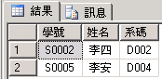
【實例1】
在「學生資料表」中查詢姓名開頭姓”李”的學生基本資料。
【解答】 《參見7-1.2 》
【查詢結果】
SQL指令
use ch7_DB SELECT * FROM 學生資料表 WHERE 姓名 Like '李%'

Slide 66
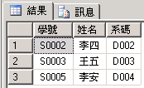
【實例2】
在「學生資料表」中查詢姓名開頭姓「李」或「王」的學生基本資料。
【解答】 《參見7-1.2 》
【查詢結果】
SQL指令
use ch7_DB SELECT * FROM 學生資料表 WHERE 姓名 Like '[李王] %';

Slide 67
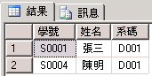
【實例3】
在「學生資料表」中查詢姓名開頭不是姓「李」或「王」的學生基本資料。
【解答】 《參見7-1.2 》
【查詢結果】
SQL指令
use ch7_DB SELECT * FROM 學生資料表 WHERE 姓名 NOT Like '[李王] %';

Slide 68
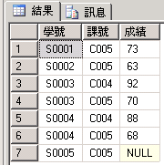
7-6.2 IN集合條件
【定義】IN為集合運算子，只要符合集合之其中一個元素，將會被選取。
【使用時機】篩選的對象是兩個或兩個以上。
【實例 1】
在「選課資料表」中查詢學生任選一個「課程代號為C004 或 課程代號為C005」的學生的「學號、課號及成績」
【解答 】 《參見7-1.2 》
【查詢結果】
SQL指令
use ch7_DB SELECT 學號, 課號, 成績 FROM 選課資料表 WHERE 課號 In ('C004','C005')

Slide 69
7-6.2 IN集合條件<續>
SQL指令
SELECT 學號, 課號, 成績 FROM 選課資料表 WHERE 課號 In ('C004','C005')
註：以上的WHERE 課號 In ('C004','C005')
亦可寫成如下：
WHERE 課程代號='C004' OR 課程代號='C005'

Slide 70
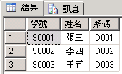
【實例2】
請在「學生資料表」中，列出 學號為S0001~S0003的同學之「學號，姓名及系碼」
【解答 】
【查詢結果】
SQL指令
use ch7_DB SELECT 學號,姓名,系碼 FROM 學生資料表 WHERE 學號 In ('S0001', 'S0002', 'S0003')

Slide 71
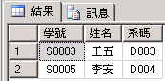
【實例3】
請在「學生資料表」中，列出 系碼不是「D001」及「D002」的同學之「學號，姓名及系碼」
【解答 】
SQL指令
use ch7_DB SELECT 學號,姓名,系碼 FROM 學生資料表 WHERE NOT 系碼 In ('D001', 'D002‘)
【查詢結果】

Slide 72
【隨堂練習 #2】
從客戶表取出城市(不重覆)
找出訂單編號33,43,55的紀錄
找出編號不是33,43,55的訂單紀錄
找出還沒付款(payment_type)的訂單紀錄
依運費高至低,顯現有運費的訂單紀錄
算出有運費的訂單總筆數
用 group統計每個寄送城市的訂單數
算出每個城市的運費總金額
列出運費的最大值/最小值及平均值
用子查詢找出運費最貴的城市和付款方式

Slide 73
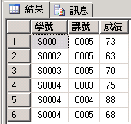
7-6.3 Between／And範圍條件
【定義】
Between/And是用來指定一個範圍，表示資料值必須在最小值(含)與最大值(含)之間的範圍資料。註：等同於「最小值≧ And ≦最大值」
【實例】在「選課資料表」中查詢成績60到90 之間的學生的「學號、
課號及成績」
【解答 】 《參見7-1.2 》
【查詢結果】
SQL指令
use ch7_DB SELECT 學號, 課號, 成績 FROM 選課資料表 WHERE 成績 Between 60 And 90
等同於
成績>=60 And成績<=90

Slide 74
DISTINCT：重複的只保留一筆
SELECT DISTINCT name
FROM Member;
PS.重複的姓名只列出一個

Slide 75
LIKE：比較欄位裡的值
%表示任意字串
_代表任意字元
SELECT *
FROM Member
WHERE address LIKE '%高雄市%';
PS.列出Member資料表中，address欄位裡有高雄市的全部資料

Slide 76
ORDER BY ：設定查詢結果資料表裡記錄的排列次序
DESC代表由大到小
ASC代表由小到大（預設）
SELECT mId, pId, name
FROM Member
ORDER BY name DESC;
Ps. Name由大到小排序，DESC若改成ASC則是由小到大排序

Slide 77
BETWEEN：區間
SELECT *
FROM Product
WHERE unitPrice BETWEEN 100 AND 999;
PS.列出在Product資料表中，價錢在100到999之間的全部欄位（包含100和999）。

Slide 78
【隨堂練習 #3】
20. 找出訂單運到New York的客戶全名
21. 找出還沒付款訂單的員工名稱及電話
22. (union)顯示所有客戶和員工的全名
23. 顯示目前時間 (now)
24. 顯示今天日期 (current_date)
25. (concat)列出所有客戶全名,並在前方加Hi!
26. 找出全名最長的員工名稱

Slide 79
SQL常用的函數
在SQL Server中的函數種類非常的多，本單元將介紹最見被使用的兩種函數，分別為：
1.字串函數
2.數值函數

Slide 80
7-2.1 使用「字串函數」
運算子 | 功能
Left( ) | 傳回字串左邊指定數量的字元
Right( ) | 傳回字串右邊指定數量的字元
Substring( ) | 傳回字串中間指定數量的字元
Len( ) | 傳回字串的長度
LTrim( ) | 刪除字串中的左邊空白字元
RTrim( ) | 刪除字串中的右邊空白字元
Lower( ) | 將英文字轉換成小寫字母
Upper() | 將英文字轉換成大寫字母
Stuff( ) | 將字串中某些特定字串取代成另一字串
Replicate( ) | 傳回指定重複次數的資料

Slide 81
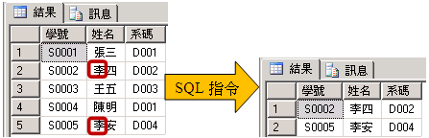
一、 Left( )函數
【定義】傳回字串左邊指定數量的字元
【語法】Left(Str,n) //取出Str字串的左邊n個字元
【實例】在「學生資料表」中查詢學生姓名是姓’李’字開頭的名單
【解答】
【查詢結果】
SQL指令
use ch7_DB SELECT * FROM 學生資料表 WHERE Left(姓名,1)='李'

Slide 82
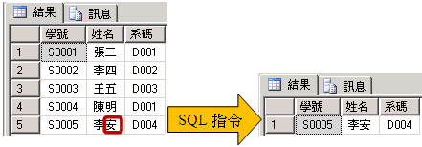
二、 Right( ) 函數
【定義】傳回字串右邊指定數量的字元
【語法】Right(Str,n) //取出Str字串的右邊n個字元
【實例】在「學生資料表」中查詢學生姓名的最後一個字是’安’的學生
【解答】
【查詢結果】
SQL指令
use ch7_DB SELECT * FROM 學生資料表 WHERE Right(姓名,1)='安'

Slide 83
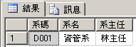
三、 Substring ( )函數
【定義】傳回字串中間指定數量的字元。
【實例】在「科系代碼表」中，查詢是「資管系」的系主任
【解答】
【查詢結果】
SQL指令
use ch7_DB Go SELECT * FROM 科系代碼表 WHERE Substring(系名,1,2)='資管'

Slide 84
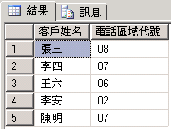
【隨堂練習】
請在ch7_hwDB資料庫中，找出「客戶資料表」中，客戶的電話
區域代號。
【解答】
【查詢結果】
SQL指令
use ch7_hwDB Go SELECT 客戶姓名,SUBSTRING(電話,1,2) AS 電話區域代號 FROM dbo.客戶資料表

Slide 85
四、 Len( ) 函數
【定義】傳回字串的長度。
【語法】Len(Str) //指取出Str字串長度的值
【實例】在「選課資料表」中，查詢學生成績是三位數(也就是100分)
的學生的「學號、課號及成績」
【解答】
注意：由於沒有同學考100分，以上的查詢沒有記錄顯示。
SQL指令
use ch7_DB Go SELECT 學號, 課號, 成績 FROM 選課資料表 WHERE Len(成績)=3

Slide 86
五、LTrim( ) 與 Trim( ) 與 RTrim( )函數
【定義】刪除字串中的空白字元
【舉例】
SQL指令
Select '印出：' + LTrim(' 資料庫系統 ') -- 印出「資料庫系統△△△」 Select '印出：' + RTrim(' 資料庫系統 ') -- 印出「△△△資料庫系統」

Slide 87
六、 Lower( ) 與 Upper()函數
【定義】轉換小寫與大寫字母
【舉例】
SQL指令
Select '印出：' + Lower('Visual Basic 2010') -- 印出「visual basic 2010」 Select '印出：' + Upper('Visual Basic 2010') -- 印出「VISUAL BASIC 2010」

Slide 88
七、 Stuff( )函數
【定義】將字串中某些特定字串取代成另一字串
【語法】Stuff(字串或欄位名稱,起始位置,被取代字數,取代字串 )
【舉例】
SQL指令
Select '印出：' + Stuff('Visual Basic 2010', 2,1,'') --Vsual Basic 2010 Select '印出：' + Stuff('Visual Basic 2010', 8,5,'C#') --Visual C# 2010

Slide 89
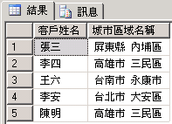
八、 Space( )函數
【定義】傳回重複空白的字串字元
【語法】Space(正整數 )
【舉例】
請在ch7_hwDB資料庫中，找出「客戶資料表」中，將城市與區域合併顯示，並在中間空二個空白格。
【執行結果】
SQL指令
use ch7_hwDB Go SELECT 客戶姓名,城市+SPACE(2)+區域 AS 城市區域名稱 FROM dbo.客戶資料表

Slide 90
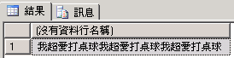
九、Replicate函數
【定義】傳回指定重複次數的資料
【語法】Replicate (‘欲重複的資料’, 重複次數)
【舉例】請列出「我超愛打桌球」三次
【執行結果】
SQL指令
SELECT Replicate ('我超愛打桌球',3)

Slide 91
7-2.2使用「數值函數」
定義：在SQL Server中的函數種類非常的多，首先，我們先來介紹最常使用的數值函數資料。
表7-2 數值函數表
運算子 | 功能
Abs( ) | 取絕對值
ACOS(n) | 反三角函數
ASIN(n)
ATAN(n)
CEILING(n) | 傳回大於或等於n的最小整數值
COS(n) | 傳回n的餘弦值，結果為FLOAT資料型態
DEGREES(n) | 傳回n弧度對應的度數
EXP(n) | 指數函數
FLOOR(n) | 傳回小於或等於n的最小整數值
LOG(n) | 傳回n的自然(基數為e)對數值
LOG10(n) | 傳回n的對數值(基數為10)
PI() | 傳回圓周率(3.14…)
POWER(x,y) | 傳回x~y的值
RAND | 傳回0-1之間的随機值，結果為FLOAT資料型態
ROUND(n,p,[t]) | 取四捨五入
ROWCOUNT_BIG | 傳回系统執行的、受最後一行T-SQL語句影響的行數
SIGN(n) | 傳回n值的符號數字（正數為，負數為-1，0為0）
SIN(n) | 傳回n的正弦值，結果為FLOAT資料型態
SQRT(n) | 傳回n的平方根值
SQUARE(n) | 傳回n的平方值
TAN(n) | 傳回n的正切值，結果為FLOAT資料型態

Slide 92
一、Abs(x)
【定義】取x的絕對值
【實例】Abs(-3.14)
【範例】
Print ‘印出：’ + CONVERT(char,Abs(100)) --印出100 Print '印出：' + CONVERT(char,Abs(-100)) --印出100 Print ‘印出：’ + CONVERT(char,Abs(-3.14)) --印出3.14 Print ‘印出：’ + CONVERT(char,Abs(0.11)) --印出.11 Print '印出：' + CONVERT(char,Abs(0)) --印出0

Slide 93
三、 CEILING(n)函數
【語法】Ceiling(n)
【說明】取≧n的最小整數值
【舉例】
撰寫SQL指令 | 輸出結果
SELECT Ceiling(99.9) as [Ceiling(99.9)] SELECT Ceiling(-99.9) as [Ceiling(-99.9)] SELECT Ceiling(1.99) as [Ceiling(1.99)] | Ceiling (99.9)=100 Ceiling (-99.9)=-99 Ceiling (1.99)=2

Slide 94
七、 Floor ( ) 取≦x的最大整數值函數
【語法】Floor (x);
【說明】取≦x的最大整數值
【舉例】
撰寫SQL指令 | 輸出結果
SELECT Floor(99.9) as [Floor(99.9)] SELECT Floor(-99.9) as [Floor(-99.9)] SELECT Floor(1.99) as [Floor(1.99)] | Floor (99.9)=99 Floor (-99.9)=-100 Floor (1.99)=1

Slide 95
十一、 power ( ) 取次方函數
【語法】power(x,y)
【說明】取x的y次方。
【範例】
撰寫SQL指令 | 輸出結果
Print 'Power(2,10)=' + CONVERT(char,Power(2, 10)) | 1024

Slide 96
十二、 Rand ( ) 亂數函數
【語法】Rand_value=Rand( )
【說明】
Rand()亂數的值是：0≦Rand_Value<1，亦即0~1之間的值。
如果我們要取得某一特定範圍的亂數時，我們可以套用以下的公式：
亂數 = CONVERT(Int,Rand()* ( 上限 - 下限 + 1) + 下限)
如果我們拿投擲骰子的每一個點當作 1 到 6 的亂數，其上限值=6 ；
下限值=1 則我們可以套用上面的公式得：
Point_Num = CONVERT(Int,Rand()*(6-1+1))+1
或化簡為：
Point_Num = CONVERT(Int,Rand()*6)+1

Slide 97
十三、 round ( ) 取四捨五入
【語法】Round(num,length [,function])
【說明】num代表數字型態的資料。
length代表精準度之位數。
Function當其值省略或為0時，代表要進行四捨五入。
當為1時，代表無條件捨去。
【範例】
撰寫SQL指令 | 輸出結果
Print 'Round(100.15)=' + CONVERT(char,Round(100.25,1)) ; Print 'Round(100.15)=' + CONVERT(char,Round(100.25,1,0)) ; Print 'Round(100.15)=' + CONVERT(char,Round(100.25,1,1)) ; | 100.30 100.30 100.20

Slide 98
十五、 Sqrt ( ) 取平方根函數
【語法】sqrt(x);
【說明】取x的平方根，x必須≧0，否則程式會產生錯誤。
程式中的Sqrt(x)是數學上的X^{1/2}
【範例】
撰寫SQL指令 | 輸出結果
Print 'Sqrt(2)=' + CONVERT(nchar,Sqrt(2)) Print 'Sqrt(4)=' + CONVERT(nchar,Sqrt(4)) Print 'Sqrt(8)=' + CONVERT(nchar,Sqrt(8)) | 1.41421 2 2.82843

Slide 99
COUNT(*)用法
Select 產品編號,count(*) as 總次數
From 訂單明細
Group by 產品編號
Order by count(*) desc
Count(*) vs Count(0)

Slide 100
18-4：使用 SQL 來新增、修改、刪除資料
本小節介紹如何用SQL語法管理資料表。

Slide 101
CREATE TABLE
新增資料表：使用的 SQL 指令是"CREATE TABLE"
基本結構
說明
如果新增的資料非一列可以表示的，就需要新增資料表。
論壇中新增討論區就會使用這個指令新增討論區資料表。
CREATE TABLE 資料表名稱 (欄位名稱1 欄位1資料型態, 欄位名稱2 欄位2資料型態, ...)

Slide 102
INSERT
新增資料：使用的 SQL 指令是「INSERT」
基本結構
說明
如果欄位名稱沒有指定完全，則資料庫會自動取用此欄位之預設值。
我們可由 Access 資料庫的「設計檢視」來檢視每一個欄位的預設值。
INSERT INTO 資料表名稱(欄位名稱1, 欄位名稱2, ...) VALUES (欄位1的資料, 欄位2的資料, ...)

Slide 103
UPDATE
修改資料：使用的 SQL 指令是「UPDATE」
基本結構
說明
用來修改資料表欄位中的值。
網站上修改會員個人資料時會用到。
UPDATE 資料表名稱 SET 欄位名稱1=欄位1的資料, 欄位名稱2=欄位2的資料,... WHERE 條件式

Slide 104
DELETE
刪除資料：使用的 SQL 指令是「DELETE」
基本結構
說明
如果沒有指定任何條件式，此 SQL 指令會刪除一個資料表內的所有紀錄，所以要特別小心。
管理Blog時刪除文章會用到。
DELETE FROM 資料表名稱 WHERE 條件式

Slide 105
DROP TABLE
刪除資料表：使用的 SQL 指令是「DROP TABLE」
基本結構
說明
在論壇管理系統中，要刪除某個討論區會用到。
DROP TABLE 資料表名稱

Slide 106
補充資料

Slide 107
SQL語法: JOIN>各種型式

Slide 108

斯斯有2種, MySQL有3種
MySQL由於效能高、成本低、可靠性好，被廣泛地應用在中小型網站中。
被Oracle收購後，自由軟體社群們對於Oracle是否仍支援MySQL社群版有所隱憂，MySQL的創始人MySQL為基礎開發相容分支MariaDB。(二者差異開始變大)

Slide 109
MySQL 線上教學
MySQL超新手入門
http://www.codedata.com.tw/database/mysql-tutorial-getting-started

Slide 110
SQL Quiz

Slide 111
SQL Quiz
[ ] sqlzoo
https://sqlzoo.net/wiki/SQL_Tutorial/zh
[ ] w3schools
https://www.w3schools.com/sql/sql_quiz.asp
[ ] javapoint
https://www.javatpoint.com/sql-quiz
[ ] sqlquiz
http://www.sqlquiz.com/

Slide 112
簡報用模版

Slide 113
northwind
TEXT, TEXT, TEXT, TEXT, TEXT, TEXT, TEXT, TEXT, TEXT, TEXT, TEXT, TEXT, TEXT, TEXT, TEXT, TEXT, TEXT, TEXT, TEXT, TEXT, TEXT, TEXT, TEXT, TEXT, TEXT, TEXT, TEXT, TEXT, TEXT, TEXT, TEXT, TEXT, TEXT, TEXT, TEXT, TEXT, TEXT, TEXT, TEXT, TEXT, TEXT, TEXT, TEXT, TEXT, TEXT, TEXT, TEXT, TEXT, TEXT, TEXT, TEXT, TEXT, TEXT, TEXT, TEXT, TEXT, TEXT, TEXT, TEXT, TEXT, TEXT, TEXT, TEXT, TEXT, TEXT, TEXT, TEXT, TEXT, TEXT, TEXT, TEXT, TEXT, TEXT, TEXT, TEXT, TEXT, TEXT, TEXT, TEXT, TEXT, TEXT, TEXT, TEXT, TEXT, TEXT, TEXT, TEXT, TEXT, TEXT, TEXT, TEXT, TEXT, TEXT, TEXT, TEXT, TEXT, TEXT, TEXT, TEXT, TEXT, TEXT, TEXT, TEXT, TEXT, TEXT, TEXT, TEXT, TEXT, TEXT, TEXT, TEXT, TEXT, TEXT, TEXT,

Slide 114
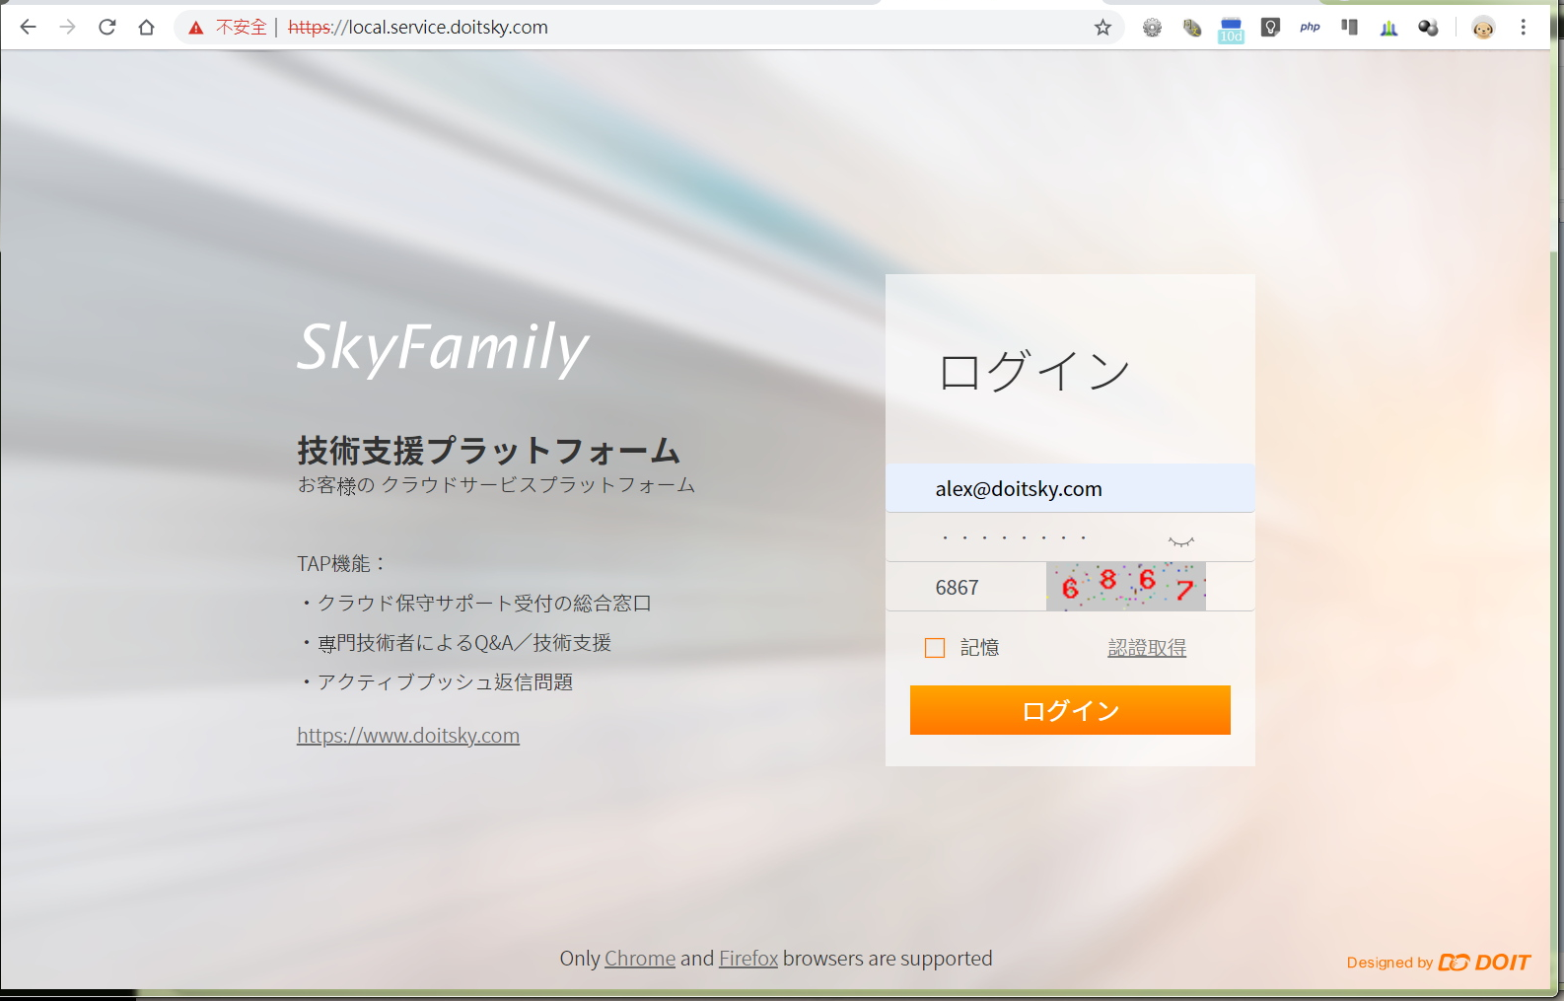
Template Title

